Slide 1
26 FEBRUARI 2020
Final Project
Sholeh Anshori Syas – JCDS07

Slide 2
Anime Recommendation for Streaming Service Industry

Slide 3
Preview
Purpose:
Membuat rekomendasi Anime berdasarkan parameter* untuk digunakan pada website streaming Anime.
Dataset:
Diambil dari Kaggle berdasarkan website MyAnimeList (MAL)
Machine Learning:
Cosine Similarity
*Yang di dapat ketika EDA dataset

Slide 4

Website Streaming
contoh website streaming Anime yang legal yaitu Crunchyroll
Memiliki 45 juta member yang terdaftar
Memiliki 10 juta member aktif tiap bulan
Terdapat 2 juta member subscriber (paying per month)

Slide 5
Website Streaming
What inside?
80% member merupakan free user
Revenue terbanyak dari Ads karena free user
Sistem rekomendasi sebatas 1 genre

Slide 6
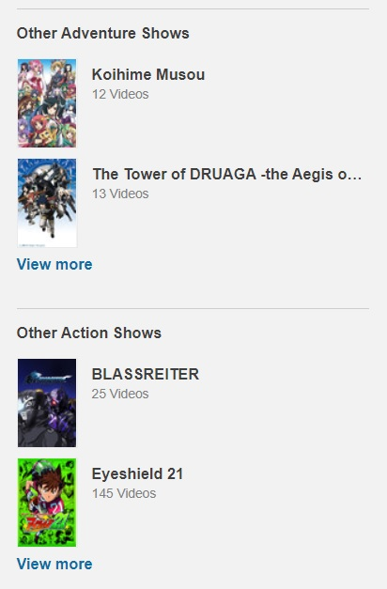
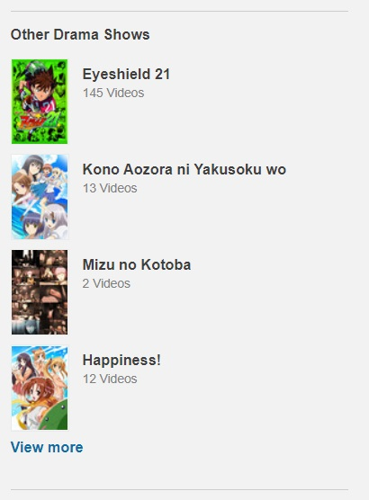

Slide 7
Website Streaming
Memanfaatkan rekomendasi untuk
Mengetahui fokusan maintain server dalam pelayanan streaming
Memaksimalkan penempatan Ads pada anime yg ber-potensi
Pembelian lisensi yang tepat

Slide 8

Dataset
Menggunakan MyAnimeList sebagai dataset
Merupakan source seperti Wikipedia dalam hal anime
Fasilitas bagi sesama penggemar anime untuk memberi review dan score

Slide 9
Dataset
Mencari dataset dari kaggle :
https://www.kaggle.com/azathoth42/myanimelist
https://www.kaggle.com/marlesson/myanimelist-dataset-animes-profiles-reviews
Source:

Slide 10
Recommendation
Selanjutnya untuk pengolahan data dan lain-lain dilakukan di Jupyter Notebook dan Visual Studio Code
Data cleaning
EDA
Machine Learning
Flask

Slide 11
Thank You

